Slide 1
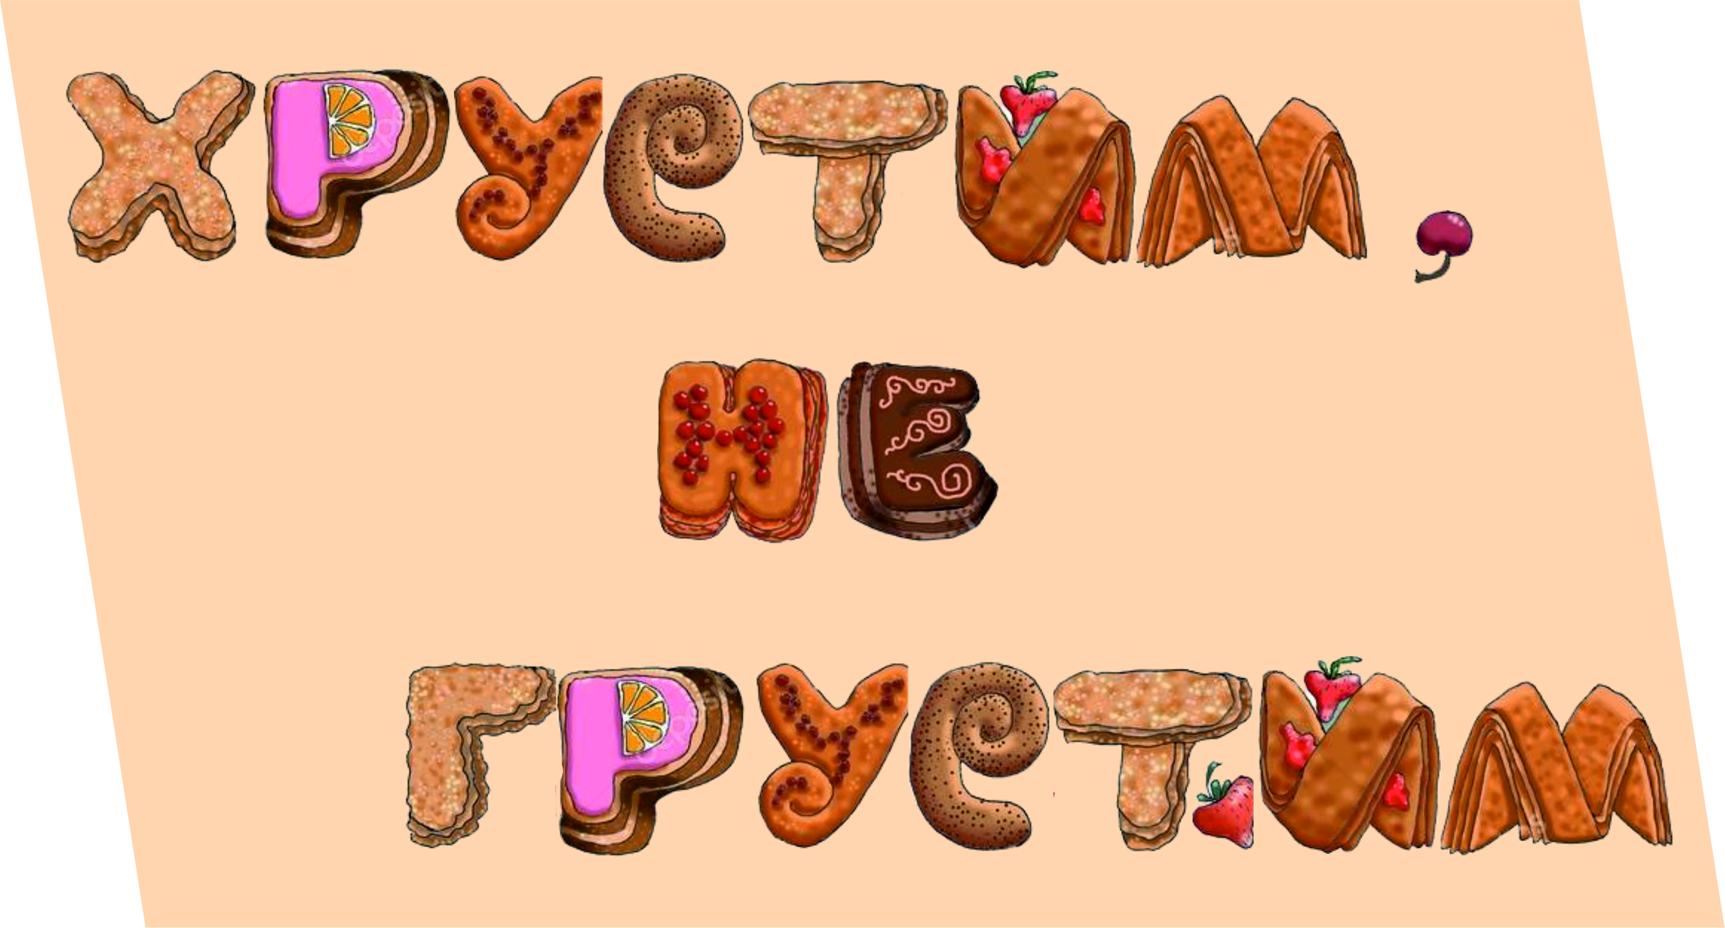
Участники нашего проекта: Игошина Ксения, Кудрявцева Полина, Соловьева Полина, Синодская Диана, Татарцева Яна
Куратор: Куштынова Екатерина Александровна

Slide 2
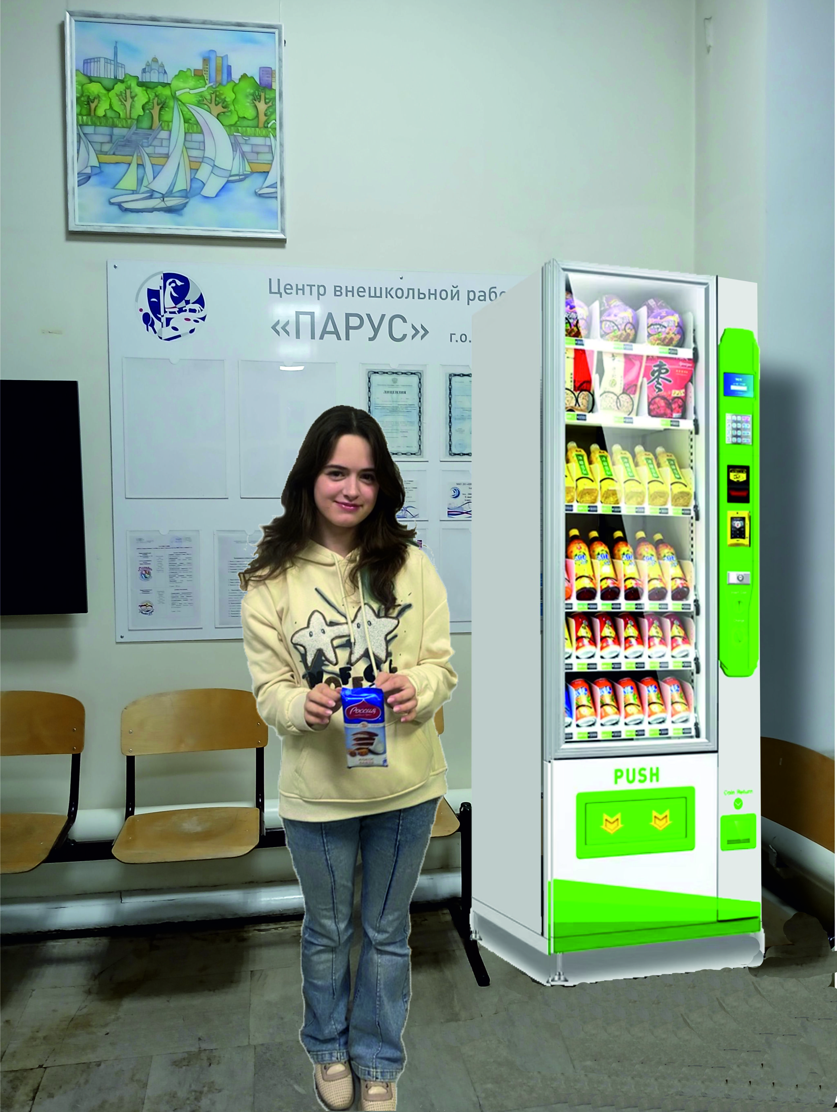
идея нашего проекта
Идея нашего проекта «Хрустим — не грустим» заключается в том, чтобы взрослые и дети в любой момент, находясь в ЦВР «Парус», могли спуститься в фойе и купить по доступным ценам перекус. Многие дети не успевают поесть дома, из-за чего занимаются голодными. Не восполненная энергия может повлиять на качество выполнения учебных заданий. Родители также смогут использовать этот автомат, так как некоторые из них ждут своих детей с занятий долгое время.

Slide 3
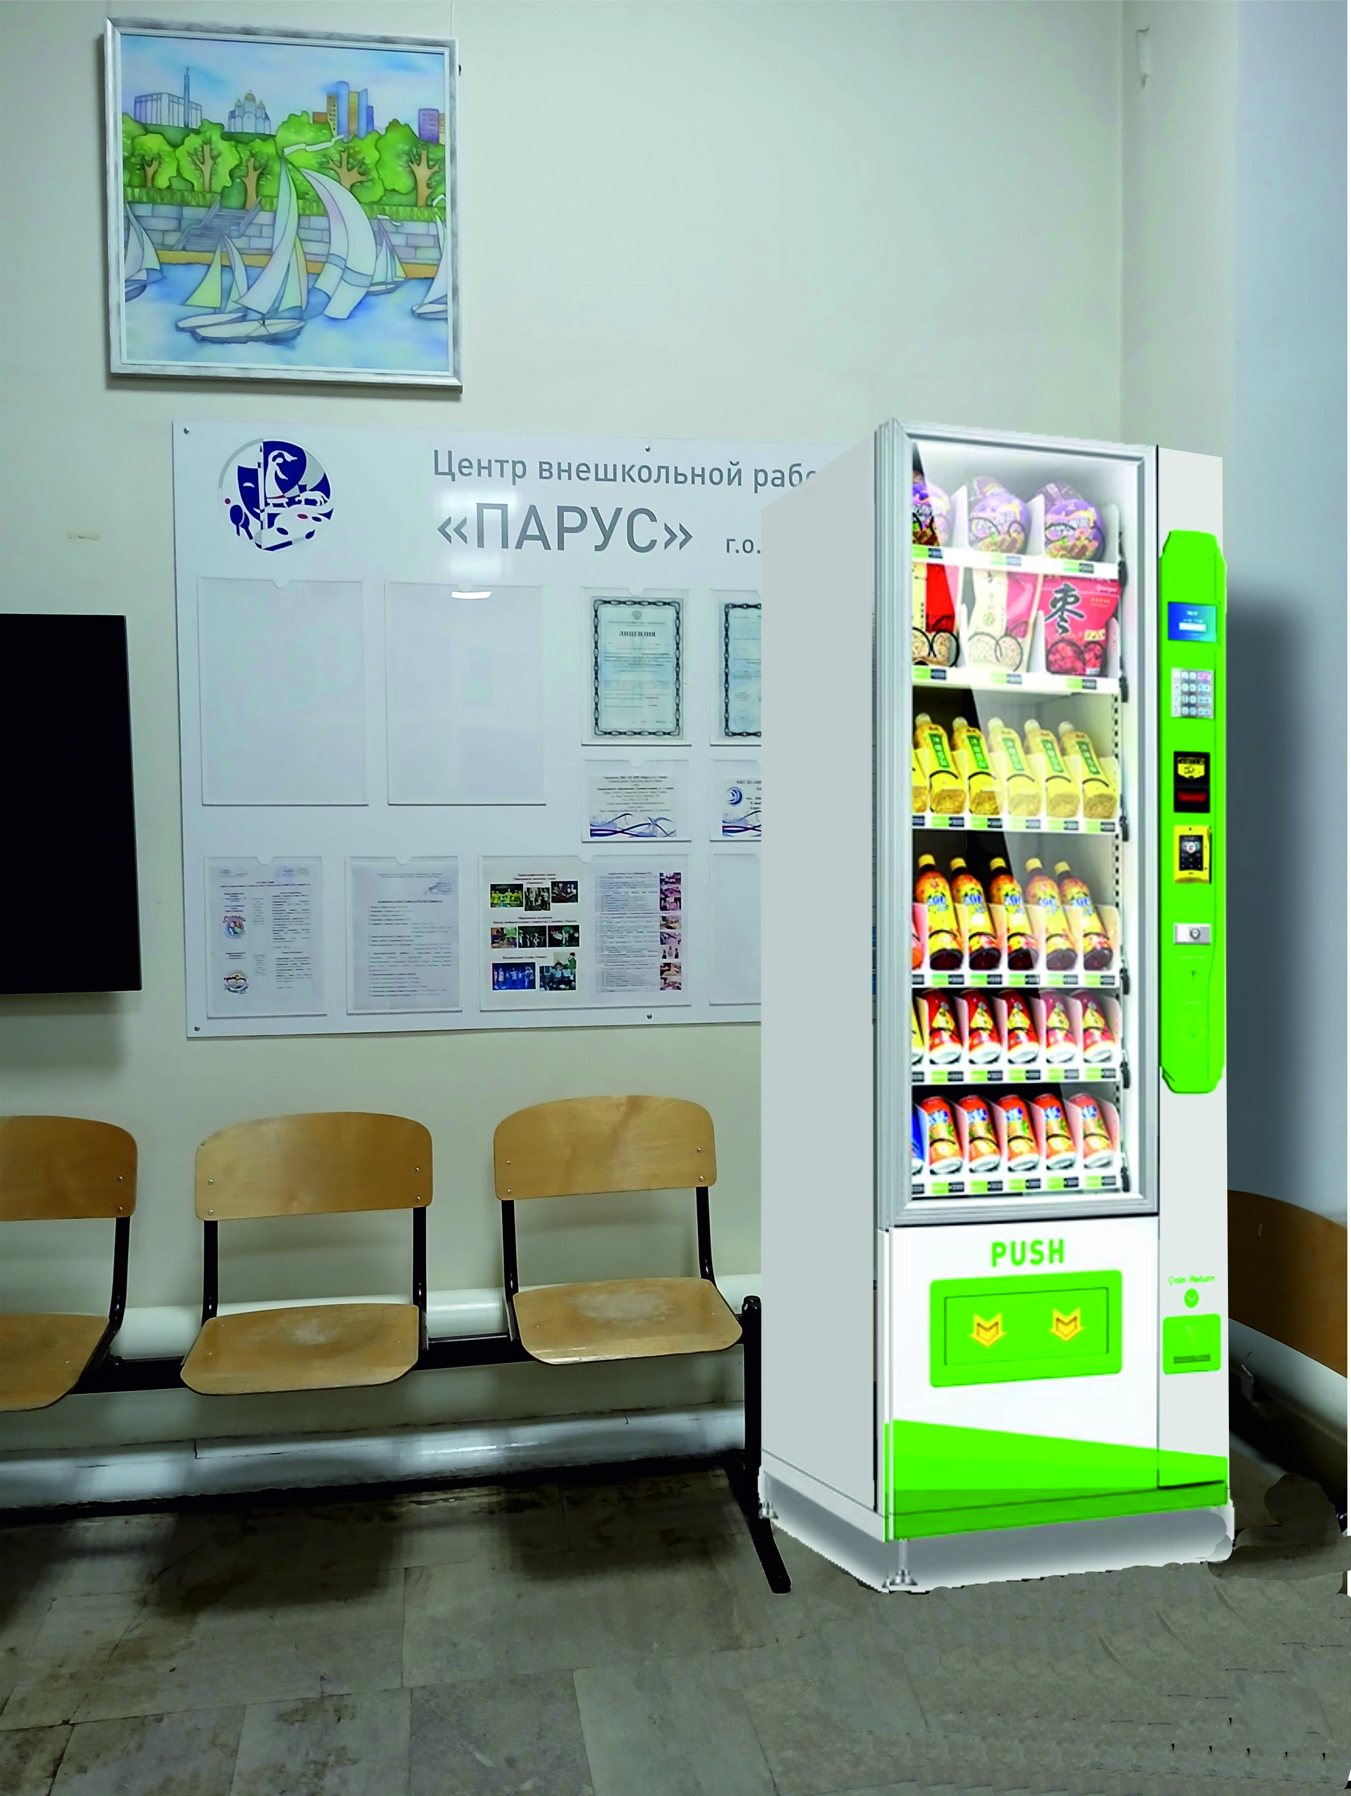
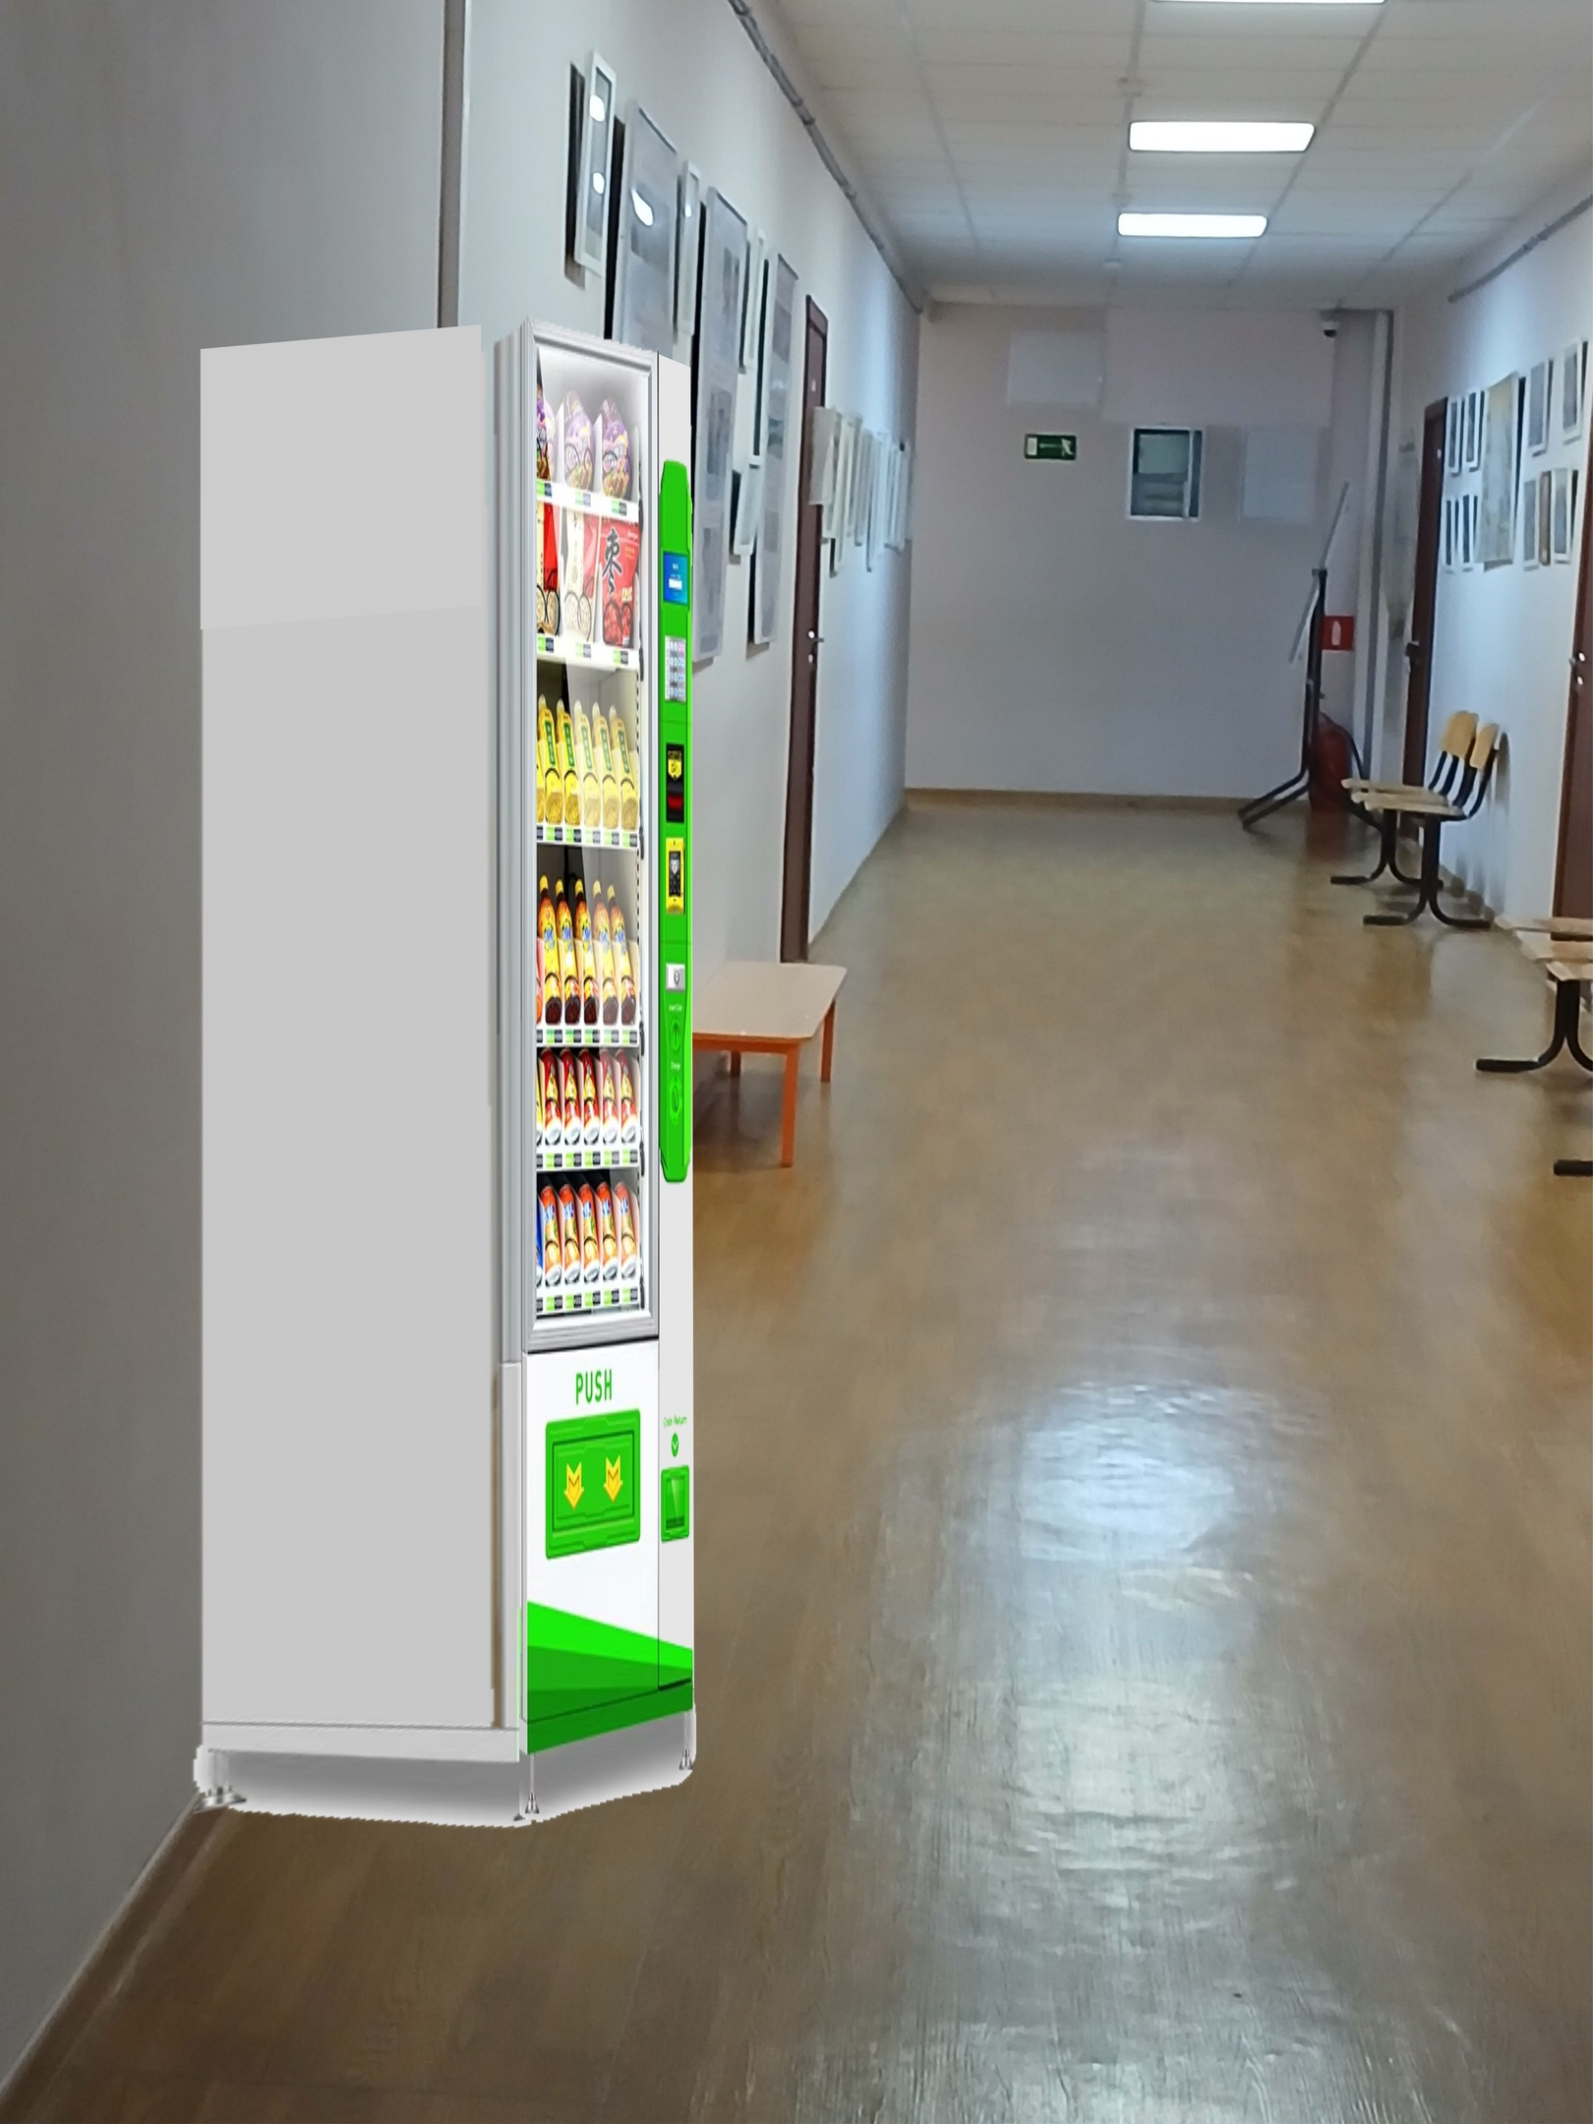
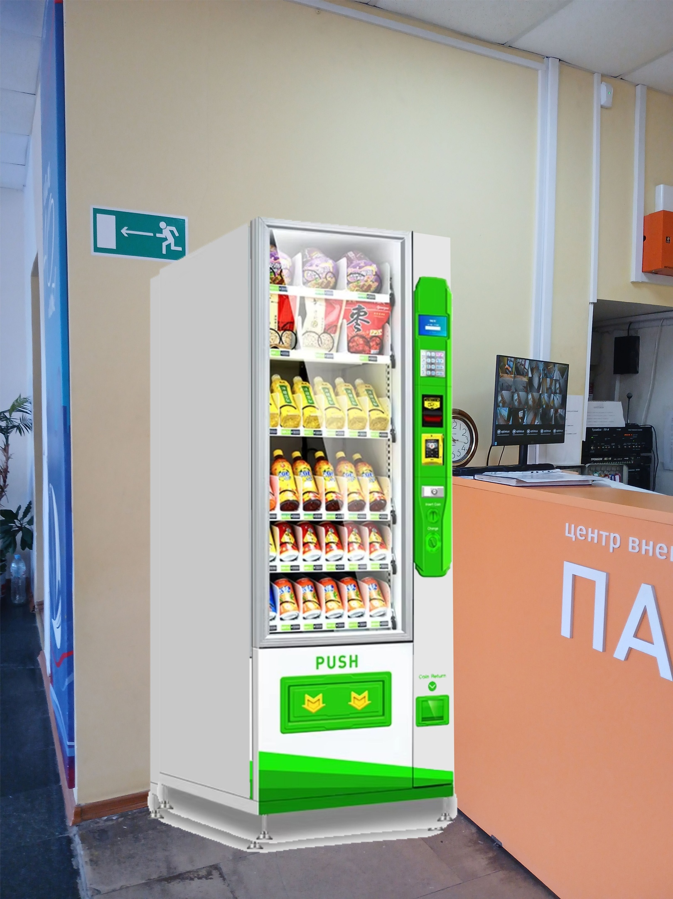
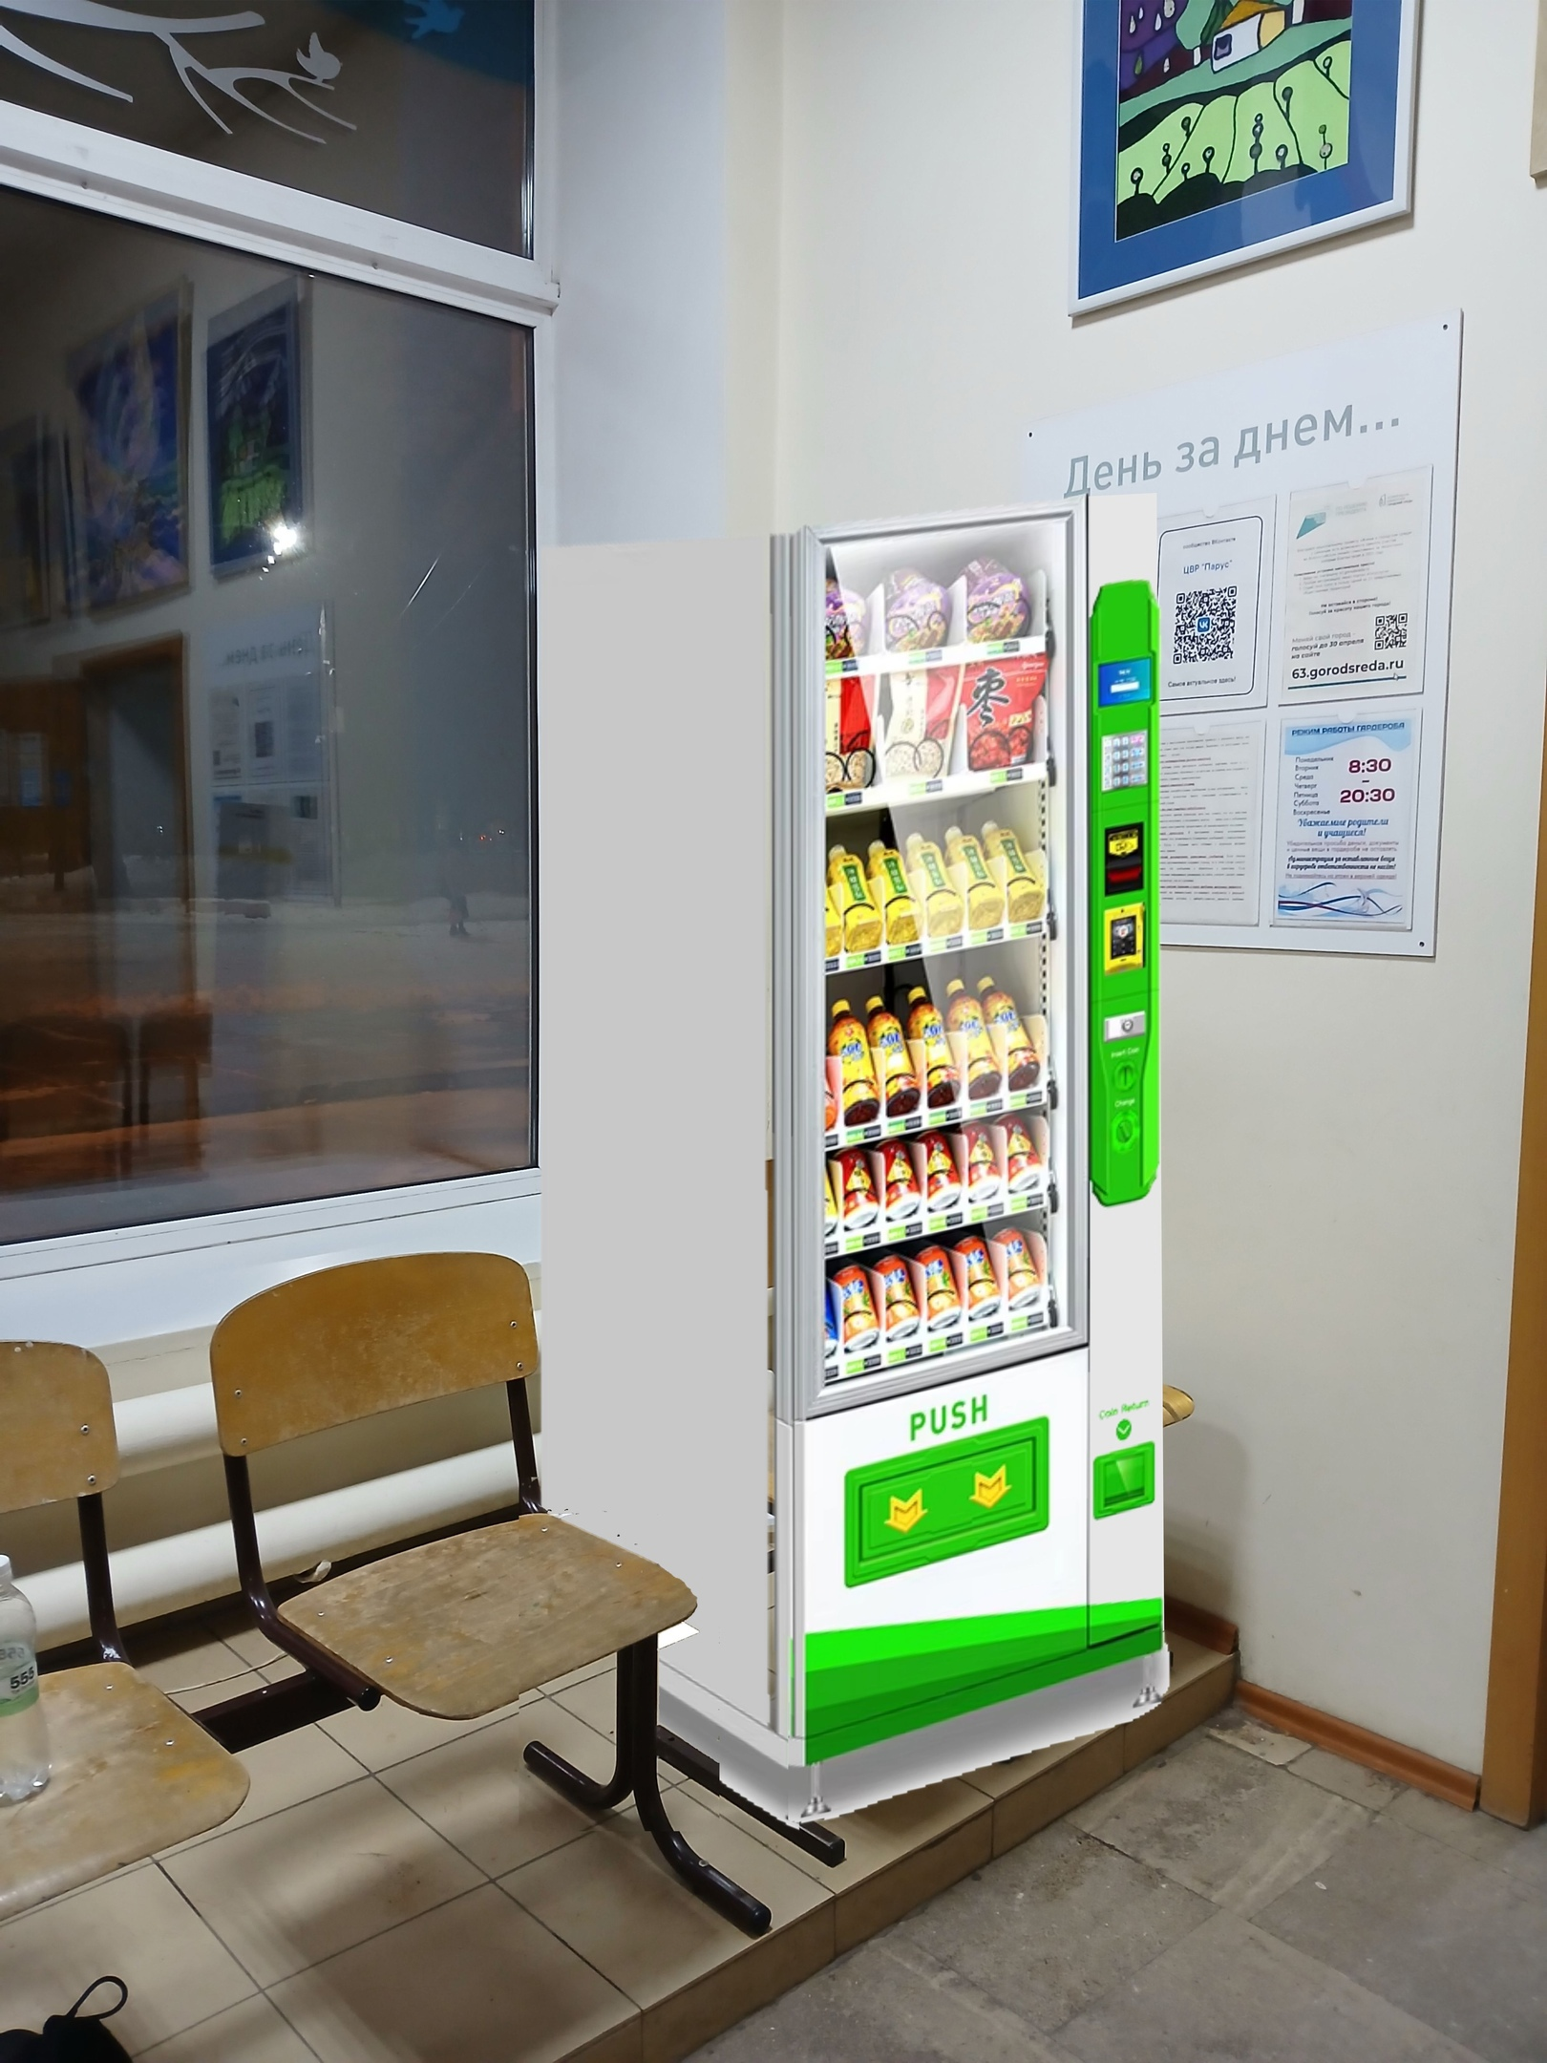
Возможное расположение аппарата

Slide 4
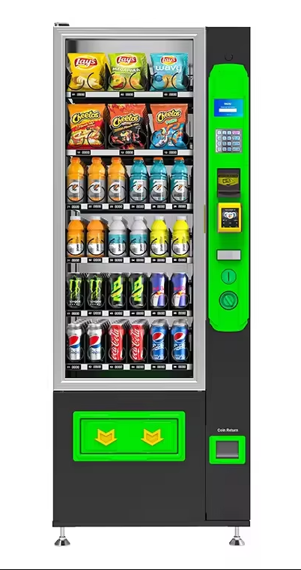
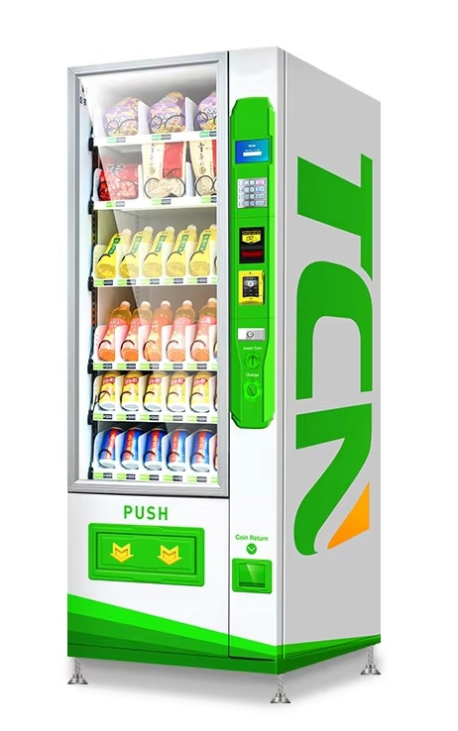
Бюджет вопроса
Стоимость аппаратов от 80 тысяч до 300 тысяч рублей в среднем

Slide 5
